Slide 1
TRƯỜNG ĐẠI HỌC MỎ - ĐỊA CHẤT
KHOA MÔI TRƯỜNG bộ môn địa sinh thÁi và công nghệ môi trường
HỘI THẢO CHUYÊN ĐỀ
HIỆN TRẠNG Ô NHIỄM FLO TRONG NƯỚCC DƯỚI ĐẤT
TỈNH KHÁNH HÒA VÀ ĐỀ XUẤT GIÀI PHÁP GIÀM THIỂU
Trình bày: PGS.TS Đỗ Văn Bình
Hà Nội, 6 2022

Slide 2
Nội dung trình bày
Mở đầu
Chương 1. Tổng quan vấn đề nghiên cứu
Chương 2. Điều kiện tự nhiên khu vực nghiên cứu
Chương 3. Hiện trạng phân bố và ô nhiễm Flo trong nước dưới đất tỉnh Khánh Hòa và đề xuất biện pháp giảm thiểu
Kết luận
Tài liệu tham khảo

Slide 3
Mở đầu
1. Sự cần thiết của việc nghiên cứu Fluor trong nước dưới đất khu vực nghiên cứu
Khánh Hòa là một tỉnh nằm ở khu vực Nam Trung Bộ, nơi có điều kiện tự nhiên không mấy thuận lợi cho việc hình thành và lưu trữ các nguồn nước. Nước mặt và nước dưới đất trong khu vực được các nhà chuyên môn đánh giá là có trữ lượng không lớn so với các địa phương khác. Bên cạnh đó lại có sự phân hóa rất mạnh, rõ nét về lượng nước giữa mùa khô và mùa mưa. Vì vậy cộng đồng dân cư trên địa bàn tỉnh Khánh Hòa, nhất là vùng nông thôn, miền núi thường sử dụng nước giếng, nước mạch để ăn uống sinh hoạt (là nguồn chính).
Nguồn nước đó là nước dưới đất mà nhiều nới có hàm lượng Flo khá cao (ô nhiễm Flo). Do sử dụng lâu dài nên người dân trong khu vực thường bị bệnh xít răng (răng bị đen, yếu, mòn). Vì vậy việc nghiên cứu, đánh giá hiện trạng sự phân bố của Flo trong nước dưới đất nói chung và nước dưới đất khu vực tỉnh Khánh Hòa nói riêng để đề xuất giải pháp giảm thiểu có vai trò quan trọng, có ý nghĩa trong việc phòng chống tác động xấu của Flo đến sức khỏe người dân.

Slide 4
2. Mục tiêu nghiên cứu
Làm rõ được sự phân bố của Flo trong nước dưới đất khu vực tỉnh Khánh Hòa
Đề xuất các giải pháp giảm thiểu
3. Nội dung nghiên cứu
Thu thập tổng hợp tài liệu liên quan (địa chất, địa chất thủy văn, kết quả phân tích mẫu)
Tiến hành khảo sát thực địa: Điều tra, đánh giá thực trạng ô nhiễm Flo
Lấy mẫu và phân tích mẫu nước dưới đất trong các giếng khơi, khoan của nhân dân
Phỏng vấn một số người dân về tính hình sử dụng nước và bệnh răng sún.
Lập bản đồ hiện trạng phân bố Flo trong nước dưới đất khu vực tỉnh Khánh Hòa
Lập báo cáo kết quả nghiên cứu

Slide 5
4. Phương pháp nghiên cứu
+ Phương pháp thu thập tài liệu: Thu thập các tài liệu liên quan đến lĩnh vực nghiên cứu bao gồm: tài liệu địa chất, địa chất thủy văn, khí tượng thủy văn, kinh tế xã hội, tài liệu về hiện trạng khai thác sử dụng nước dưới đất của khu vực nghiên cứu và những thông tin về bệnh răng sún trong khu vực cũng như các tài liệu liên quan khác.
+ Phương pháp điều tra, khảo sát: tiến hành thực địa, điều tra thu thập thông tin về khai thác sử dụng nước, điều tra các giếng khai thác của nhân dân (chiều sâu giếng, đường kính và các thông số cơ học của giếng hoặc công trình khai thác, năm xây dựng, thời gian sử dụng, lưu lượng khai thác, chất lượng nước, tầng chứa nước khai thác, đo một số thông tin của nước như độ dẫn, TDS, pH…)
+ Lấy mẫu phân tích chất lượng nước: lấy các mẫu nước trong giếng đang sử dụng của nhân dân ở các tầng chứa nước khai thác.
+ Phân tích mẫu: Phân tích các mẫu nước trong phòng: phân tíc các chỉ tiêu đa lượng, vi lượng và flo.
+ Phương pháp chuyên gia: xin ý kiến của các chuyên gia về các nội dung nghiên cứu thong qua trao đổi, xin ý kién bằng văn bản, hội thảo, đánh giá khả năng và mức độ ô nhiễm Flo trong nước dưới đất trong phạm vi nghiên cứu.

Slide 6
Kết quả đạt được
Tổng hợp được các kết quả phân tích mẫu nước trong đó dựa vào hàm lượng Flo để đanh giá mức độ ô nhiễm Flo trong nướ dưới đất.
Phân vùng ô nhiễm Flo trong NDĐ ở các khu vực tỉnh Khánh Hòa.
Nhận định mối liên hệ giữa hiện trạng ô nhiễm Flo với sức khỏe cộng đồng.
Đề xuất các giải pháp giảm thiểu ảnh hưởng của Flo đến sức khỏe người dân.

Slide 7
CHƯƠNG 1. TỔNG QUAN VẤN ĐỀ NGHIÊN CỨU
1.1 Một vài thông tin về nguyên tố Flo
Fluor (flo) là một nguyên tố hóa học có ký hiệu là F và số hiệu nguyên tử là 9, có nguyên tử lượng là 18,998; tỷ trọng 1,8.10⁻³ g/cm³ (ở 20⁰C), nhiệt độ đông đặc 219,6⁰C; nhiệt độ sôi là -188,4 ⁰C. Flo có hoạt tính hóa học mạnh, độ linh động cao trong tất cả các môi trường từ môi trường ôxy hóa đến môi trường khử, từ môi trường kiềm - trung tính đến môi trường axit. Đây là nguyên tố halogen nhẹ nhất và khi ở điều kiện tiêu chuẩn thì tồn tại dưới dạng một chất khí màu vàng nhạt, rất độc. Fluor hoạt động hóa học rất mạnh: phản ứng với hầu hết nguyên tố khác, bao gồm cả một số khí hiếm, để tạo các thành hợp chất với fluor.
Môi trường nước là nguồn cung cấp Flo chính và phổ biến nhất cho cơ thể con người. Sự phân bố Flo trong nước mặt, nước dưới đất và nước khoáng nóng có sự khác biệt rõ rệt. Nước biển tương đối giàu Flo với hàm lượng 0,8-1,4 mg/l. Nước sông, nước ao hồ, nước giếng có hàm lượng Flo thấp hơn khoảng 0,5 mg/l

Slide 8
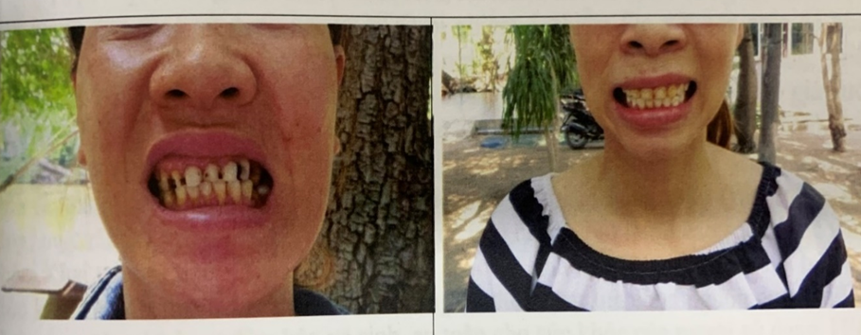
1.3 Tình hình nghiên cứu flo trên thế giới
1.4 Tình hình nghiên cứu flo ở Việt Nam

Slide 9
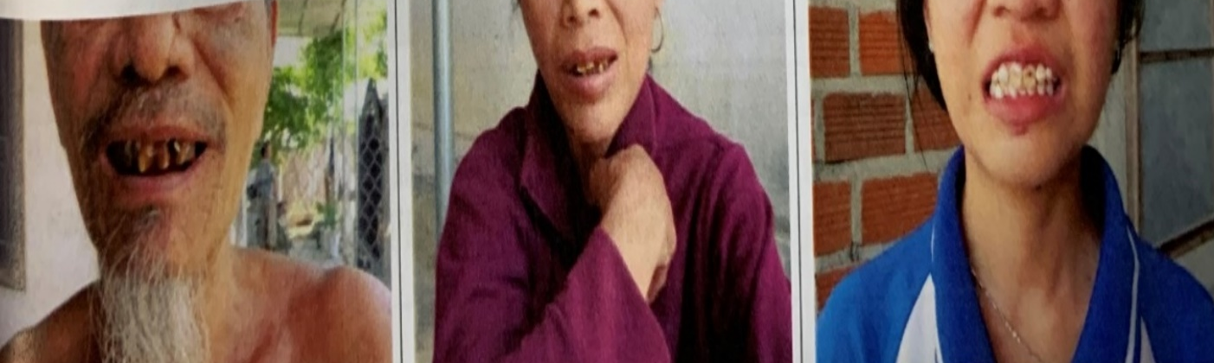


Slide 10
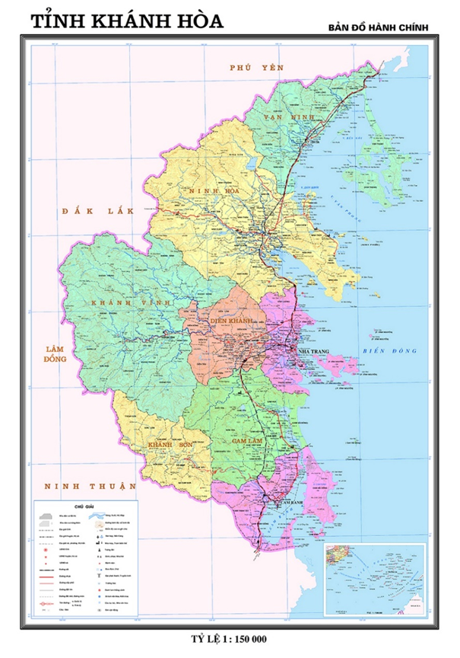
CHƯƠNG 2
ĐẶC ĐIỂM ĐIỀU KIỆN TỰ NHIÊN KHU VỰC NGHIÊN CỨU
2.1. Vị trí địa lý
- Tỉnh Khánh Hòa có cả diện tích đất liền lẫn biển đảo. Diện tích tự nhiện của tỉnh là 5.197km². Diện tích của tỉnh trải dai từ tọa độ 12°52’15" đến 11°42’50" vĩ độ Bắc và từ 108°40’33" đến 109°27’55" kinh độ Đông.
- Điểm cực Đông trên đất liền của Khánh Hòa nằm tại Mũi Đôi trên bán đảo Hòn Gốm, huyện Vạn Ninh cũng là điểm cực đông trên đất liền của Việt Nam.
- Theo số liệu thống kê năm 2022, tỉnh Khánh Hòa có 1.336.000 người. Với diện tích 5.217,7km2, mật độ dân số của Khánh Hoà là 256người/km2

Slide 11
2.2 Khí hậu
Khí hậu Khánh Hoà vừa chịu sự chi phối của khí hậu nhiệt đới gió mùa, vừa mang tính chất của khí hậu đại dương nên tương đối ôn hoà.
Nhiệt độ trung bình/tháng | 1 | 2 | 3 | 4 | 5 | 6 | 7 | 8 | 9 | 10 | 11 | 12
Cao nhất (°C) | 27 | 28 | 29 | 31 | 32 | 32 | 32 | 32 | 32 | 30 | 28 | 27
Thấp nhất (°C) | 22 | 22 | 23 | 25 | 26 | 26 | 26 | 26 | 25 | 24 | 24 | 22
Lượng mưa (cm) | 2 | 0.6 | 2.1 | 2 | 5.1 | 3.5 | 2.6 | 3.2 | 13.4 | 25.4 | 25.1 | 12.2

Slide 12
2.3 Tầng chứa nước lỗ hổng trầm tích Holocen ( qh)
TT | Lỗ khoan, giếng | Chiều sâu, m | Mực nước tĩnh, m | Lưu lượng |  | Độ khoáng hóa, M (g/l) | Hệ số thấm, K (m/ng) | Lưu lượng khai thác cho phép, Q (l/s)
 |  |  |  | l/s | m³/ng
1 | LK12 | 24,5 | 1,3 | 1,87 | 159,0 | 7,17 | 0,12 | 3,90
2 | LK17 | 27,5 | 2,6 | 1,45 | 125,2 | 2,75 | 0,29 | 2,10
3 | LK21 | 23,5 | 1,07 | 1,02 | 88,1 | 3,10 | 0,74 | 1,40
4 | LK30 | 36,5 | 2,58 | 0,52 | 45,0 | 2,11 | 0,29 | 0,54
5 | LK32 | 37,4 | 1,78 | 3,54 | 305,8 | 3,77 | 0,30 | 8,79
6 | LK39 | 19,6 | 1,66 | 0,42 | 36,2 | 0,25 | 8,40 | 0,43
7 | LK41 | 14,0 | 1,16 | 1,54 | 133,0 | 5,80 | 0,50 | 6,18
6 | KN115 | 20,0 | 2,75 | 0,30 | 26,00 | 0,10 | 0,23 | 0,50
7 | KN119 | 20,0 | 1,9 | 2,50 | 216,0 | 4,50 | 0,22 | 2,80
8 | KN62 | 10,5 | 0,75 | 0,50 | 43,20 | 2,11 | 0,50 | 0,56
9 | KN78 | 13,5 | 0,18 | 0,07 | 6,00 | 0,33 | 10,5 | 0,08
10 | G.07 | 3,70 | 2,9 | 1,59 | 137,3 | 9,70 | 0,23

Slide 13
;

Slide 14
2.4 - Tầng chứa nước lỗ hổng trầm tích Pleistocen ( qp)
TT | Lỗ khoan | Chiều sâu, m | Mực nước tĩnh, m | Lưu lượng |  | Độ khoáng hóa, M (g/l) | Hệ số thấm, K (m/ng) | Lưu lượng khai thác cho phép, Q (l/s)
 |  |  |  | l/s | m³/ng
1 | LK02 | 22,0 | 1,5 | 6,47 | 99,0 | 13,9 | 0,17 | 6,80
2 | LK04 | 14,5 | 0,2 | 0,54 | 46,6 | 1,33 | 0,89 | 0,60
3 | LK10 | 32,5 | 0,7 | 4,00 | 345,6 | 8,20 | 0,40 | 4,50
4 | LK11 | 20,5 | 7,0 | 0,57 | 492,0 | 0,33 | 0,10 | 1,00
5 | LK19 | 26,0 | 1,2 | 0,95 | 82,0 | 1,20 | 0,15 | 1,50
6 | LK27 | 38,5 | + 3,6 | 1,57 | 135,6 | 9,30 | 2,40 | 2,71
7 | LK29 | 33,0 | 1,14 | 7,85 | 678,2 | 14,97 | 2,40 | 12,16
8 | LK33 | 21,3 | 3,25 | 0,98 | 84,60 | 2,80 | 0,15 | 1,05
9 | LK35 | 17,8 | + 0,93 | 3,03 | 261,8 | 7,17 | 0,30 | 4,20
10 | LK40 | 27,0 | 0,65 | 0,57 | 49,2 | 0,48 | 2,46 | 0,49

Slide 17
Các tầng chứa nước khe n
Tầng chứa nước bazan Pleistocen giữa (βQ_{II})
ở Kh¸nh Hßa bazan chØ ph©n bè trªn mét diÖn tÝch hÑp ë T©y Nam cña tØnh víi bÒ dµy dù ®o¸n d­íi 100m. Ch­a cã tµi liÖu nghiªn cøu n­íc d­íi ®Êt trong tÇng chøa n­íc nµy. Qua liªn hÖ víi c¸c ®Þa ph­¬ng kh¸c th× thÊy lo¹i ®¸ bazan nøt nÎ cã thÓ cung cÊp mét l­îng n­íc ngÇm ®¸ng kÓ: n¨ng suÊt mçi giÕng khai th¸c cã thÓ ®¹t tíi 10-15m³/h.
N­íc thuéc lo¹i siªu nh¹t vµ nh¹t (M < 1g/l) lo¹i h×nh hãa häc lµ bicarbonat - natri, canxi. Trong khu vùc nghiªn cøu kh«ng gÆp c¸c thµnh t¹o nµy. Trong ph¹m vi nghiªn cøu kh«ng cã mÆt c¸c thµnh t¹o Bazan nµy.
Tầng chứa nước Jura
Các trầm tich này bao gồm những tập cát kết, bột kết, sét kết đaxit, ryolit, cuội kết, c¸t bét kÕt tuf. Møc ®é chøa n­íc cña chóng phô thuéc ®é nøt nÎ cña ®¸. §é s©u nøt nÎ trong c¸c ®¸ nµy vµo kho¶ng 15 - 20m trõ nh÷ng n¬i gÇn c¸c ®øt g·y, cã thÓ ®¹t tíi 70-80m, hÖ sè khe nøt th­êng gÆp 2-5% vµ < 2%. HÖ sè thÊm th­êng gÆp tõ 0,02 ®Õn 0,34m/ng. §é phong phó n­íc nh×n chung lµ thÊp. N¨ng suÊt khai th¸c cña 1 giÕng chØ ®¹t 0,5-3m³/h. VÒ chÊt l­îng n­íc chñ yÕu thuéc lo¹i nh¹t (M = 0,1-1,5g/l), song ë vïng ®ång b»ng cöa s«ng ven biÓn ®· cã mét sè giÕng khoan vµo c¸c trÇm tÝch nµy vµ gÆp n­íc lî, n­íc mÆn (M >1g/l vµ M >1,5g/l).
§éng th¸i n­íc d­íi ®Êt biÕn ®æi theo mïa víi biªn ®é dao ®éng mùc n­íc kho¶ng 1,5m/n¨m.
C¸c thÓ ®Þa chÊt nghÌo n­íc vµ c¸ch nư­íc: hÖ tÇng ®Ìo B¶o Léc (J₃bl), hÖ tÇng Nha Trang (Knt) vµ hÖ tÇng §¬n D­¬ng (K₂®d).

Slide 18
CHƯƠNG 3
HIỆN TRẠNG PHÂN BỐ VÀ Ô NHIỄM FLO TRONG NƯỚC DƯỚI ĐẤT TỈNH KHÁNH HÒA
VÀ ĐỀ XUẤT BIỆN PHÁP GIẢM THIỂU
Để đánh giá và phân vùng ô nhiễm Flo chúng tôi đã khảo sát và lấy 400 mẫu nước dưới đất trong các tầng chứa nước để phân tích hàm lượng Flo. Các mẫu được lấy tại giếng đào và giếng khoan mà người dân đang sử dụng cho ăn uống, sinh hoạt. Chi tiết số lượng mẫu được thống kê ở bảng 3.1 dưới đây.
Bảng 3.1 Số lượng mẫu đã lấy và phân tích Flo
TT | Khu vực lấy mẫu | Số mẫu
1 | TP. Nha Trang | 30
2 | TP. Cam Ranh | 60
3 | TX. Ninh Hòa | 80
4 | Huyện Cam Lâm | 30
5 | Huyện Vạn Ninh | 60
6 | Huyện Khánh Vĩnh | 50
7 | Huyện Diên Khánh | 60
8 | Huyện Khánh Sơn | 30
Tổng số |  | 400

Slide 19
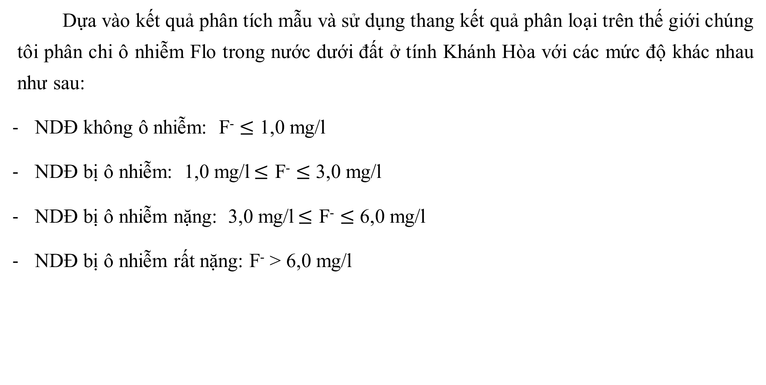
Dựa vào kết quả phân tích mẫu và sử dụng thang kết quả phân loại trên thế giới chúng tôi phân chi ô nhiễm Flo trong nước dưới đất ở tính Khánh Hòa với các mức độ khác nhau như sau:
NDĐ không ô nhiễm: F⁻ $≤$ 1,0 mg/l
NDĐ bị ô nhiễm: 1,0 mg/l$≤$ F⁻ $≤$ 3,0 mg/l
NDĐ bị ô nhiễm nặng: 3,0 mg/l$≤$ F⁻ $≤$ 6,0 mg/l
NDĐ bị ô nhiễm rất nặng: F⁻ > 6,0 mg/l

Slide 20
THỰC TRẠNG PHÂN BỐ Ô NHIỄM FLO TRONG CÁC KHU VỰC TỈNH KHÁNH HÒA
Tổng hợp các mẫu NDĐ phân tích Flo của TP Nha Trang
TT | Vùng nước dưới đất | Số mẫu |  | Hàm lượng Flo (mg/l) |  | Giá trị cao nhất vượt QCVN09-MT:2015/BTNMT (lần)
 |  | Số lượng | % | Từ | Đến
1 | Vùng NDĐ chưa bị ô nhiễm Flo | 24 | 80 | 0,28 | 0,99 | 0
2 | Vùng NDĐ bị ô nhiễm Flo | 5 | 17 | 1,03 | 1,93 | 1,93
3 | Vùng NDĐ bị ô nhiễm nặng Flo | 1 | 3 | - | 3,21 | 3

Slide 21
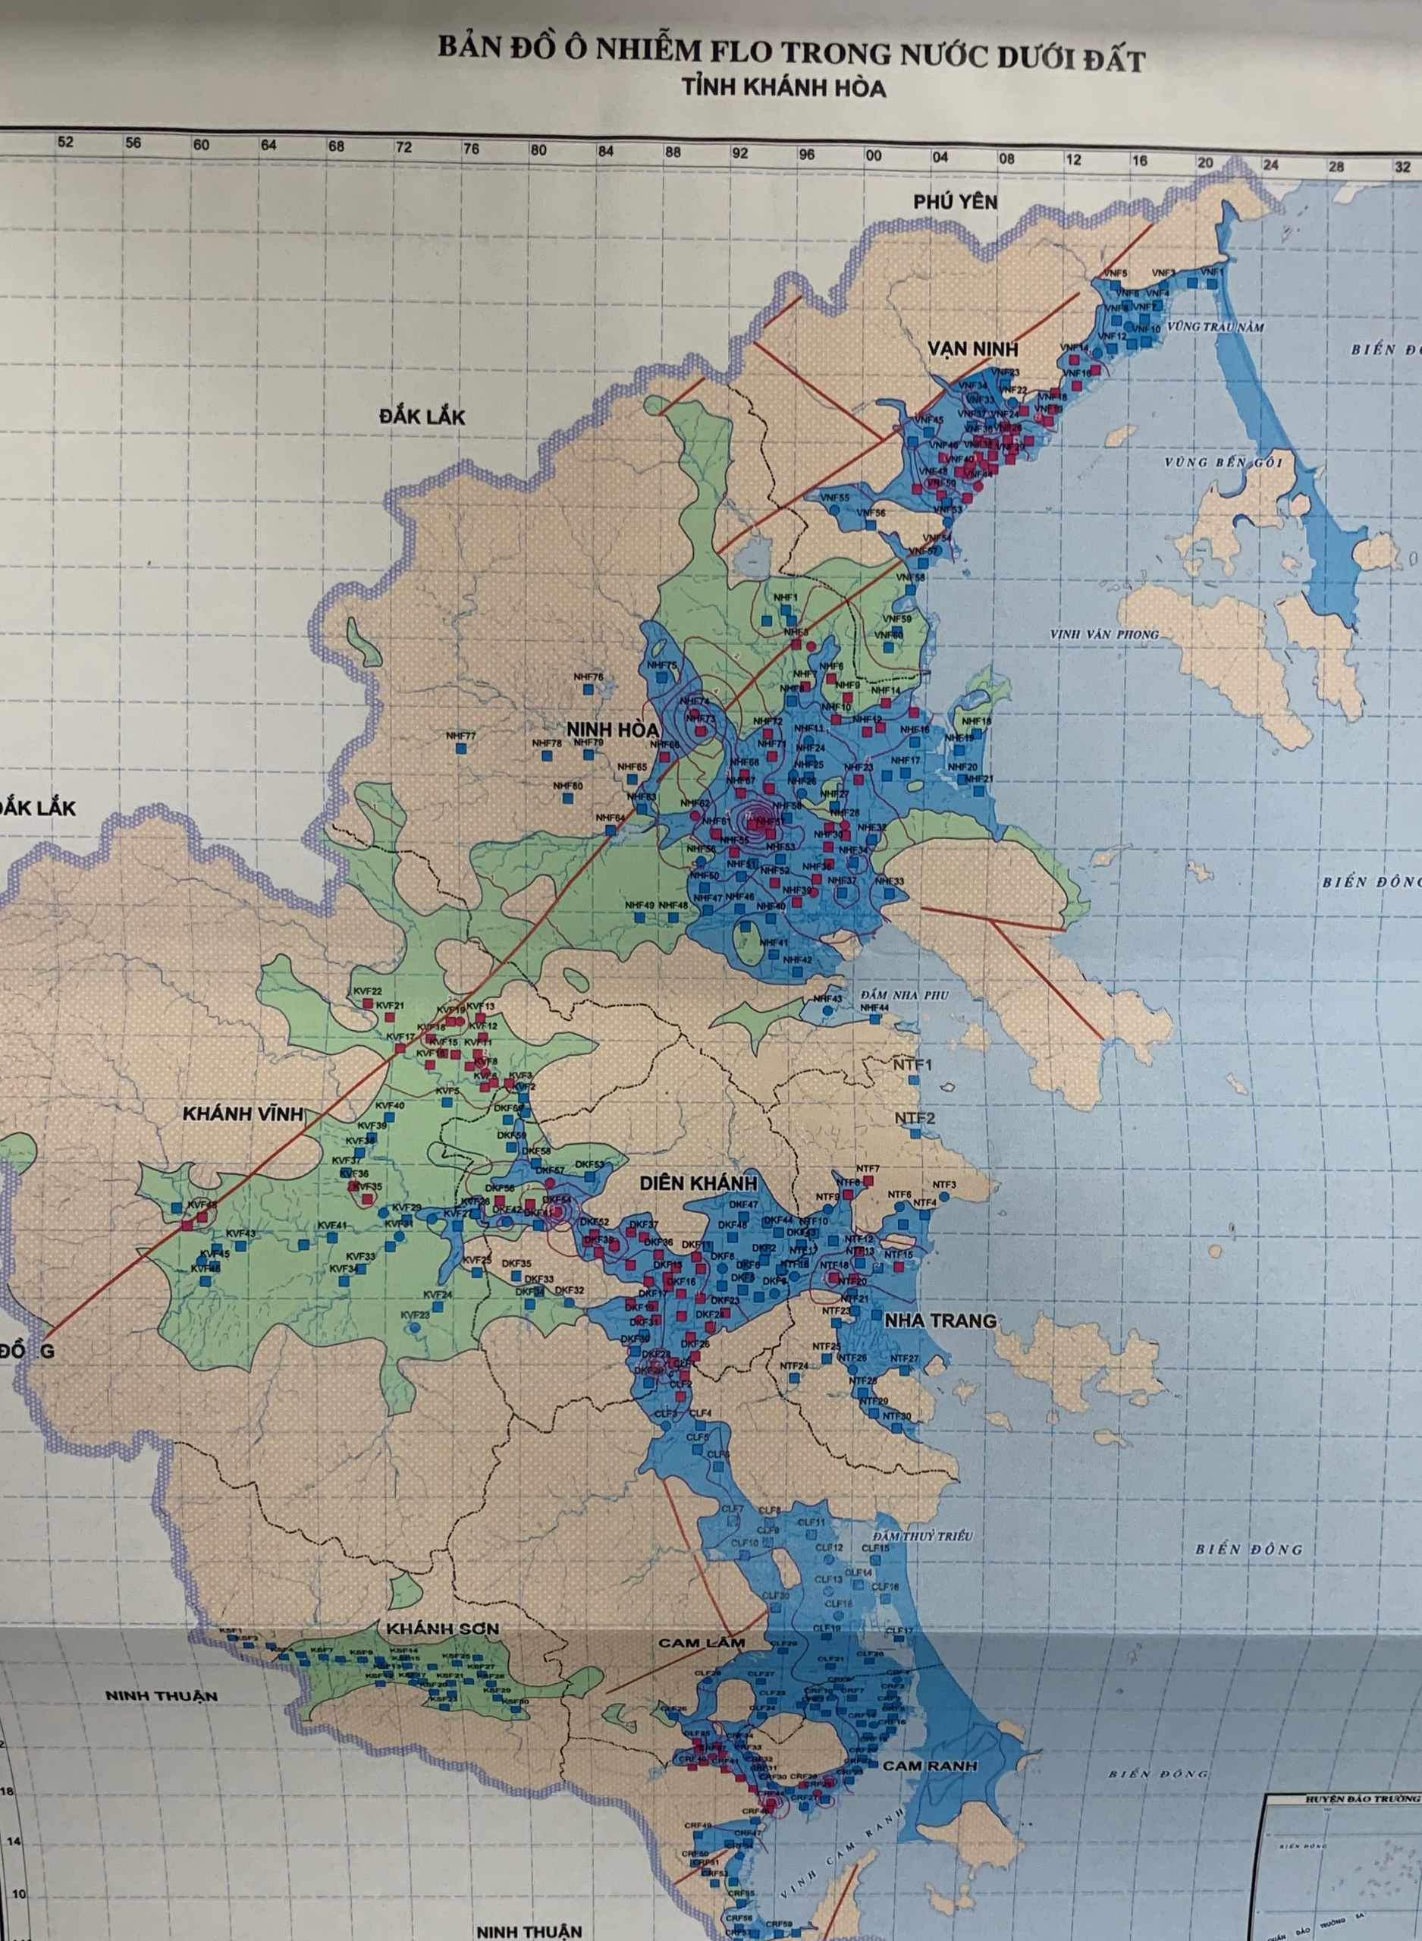

Slide 22
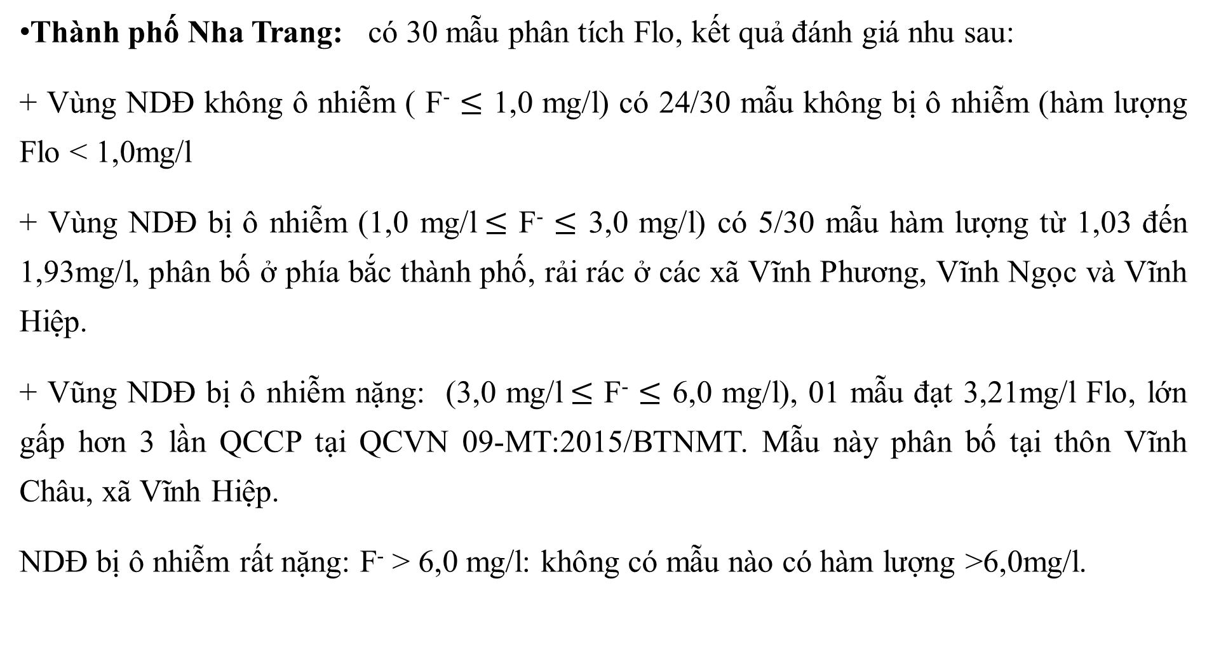
Thành phố Nha Trang: có 30 mẫu phân tích Flo, kết quả đánh giá nhu sau:
+ Vùng NDĐ không ô nhiễm ( F⁻ $≤$ 1,0 mg/l) có 24/30 mẫu không bị ô nhiễm (hàm lượng Flo < 1,0mg/l
+ Vùng NDĐ bị ô nhiễm (1,0 mg/l$≤$ F⁻ $≤$ 3,0 mg/l) có 5/30 mẫu hàm lượng từ 1,03 đến 1,93mg/l, phân bố ở phía bắc thành phố, rải rác ở các xã Vĩnh Phương, Vĩnh Ngọc và Vĩnh Hiệp.
+ Vũng NDĐ bị ô nhiễm nặng: (3,0 mg/l$≤$ F⁻ $≤$ 6,0 mg/l), 01 mẫu đạt 3,21mg/l Flo, lớn gấp hơn 3 lần QCCP tại QCVN 09-MT:2015/BTNMT. Mẫu này phân bố tại thôn Vĩnh Châu, xã Vĩnh Hiệp.
NDĐ bị ô nhiễm rất nặng: F⁻ > 6,0 mg/l: không có mẫu nào có hàm lượng >6,0mg/l.

Slide 23
Thành phố Cam Ranh:
Tại TP Cam Ranh đã phân tích 60 mẫu nước dưới đất, kết quả đánh giá như sau:
+ Vùng NDĐ không bị ô nhiễm Flo: trên địa bàn TP có 46/60 mẫu có hàm lượng Flo <1,0mg/l (chiếm 76,7%). Giá trị hàm lượng Flo dao động từ 0,30 đến 0,89 mg/l. Những khu vực này nước đảm bảo tiêu chuẩn chất lượng nước ngầm theo qui chuẩn QCVN09-NT:2015/BTNMT.
+ Vùng nước dưới đất bị ô nhiễm Flo: có 10/60 mẫu có hàm lượng Flo vượt QCVN09 với giá giá trị dao động từ 1,08 đến 2,78 mg/l. Diện tích phân bố các mẫu này chủ yếu ở các phường Cam Phú, Cam Thuận, Cam Lộc, Ba Ngòi, Cam Phước Đông. Trong đó phương Cam Phước Đông có số mẫu vượt QCVN09 nhiều nhất, đến 9 mẫu.
+ Vùng ô nhiễm Flo nặng: có 3/60 mẫu có giấ trị hàm lượng Flo cao hơn 3,0 mg/l. Giá trị cụ thể dao động từ 3,54 – 4,05mg/l. Các mẫu này phân bố ở phường Cam Phước Đông, Cam Phú và TP. Cam Ranh.
+ Vùng ô nhiễm Flo rất nặng: phát hiện thấy tại phường Trà Long 2 với giá trị lên đến 7,5mg/l, gấp 7,5 lần QCCP.

Slide 24
TT | Vùng nước dưới đất | Số mẫu |  | Hàm lượng Flo (mg/l) |  | Giá trị cao nhất vượt QCVN09-MT:2015/BTNMT (lần)
 |  | Số lượng | % | Từ | Đến
1 | Vùng NDĐ chưa bị ô nhiễm Flo | 46 | 76,7 | 0,30 | 0,89 | 0
2 | Vùng NDĐ bị ô nhiễm Flo | 10 | 16,7 | 1,08 | 2,78 | 2,78
3 | Vùng NDĐ bị ô nhiễm nặng Flo | 3 | 5 | 3,54 | 4,05 | 4,05
4 | Vùng NDĐ bị ô nhiễm rất nặng Flo | 1 | 1,6 | - | 7,5 | 7,5

Slide 25
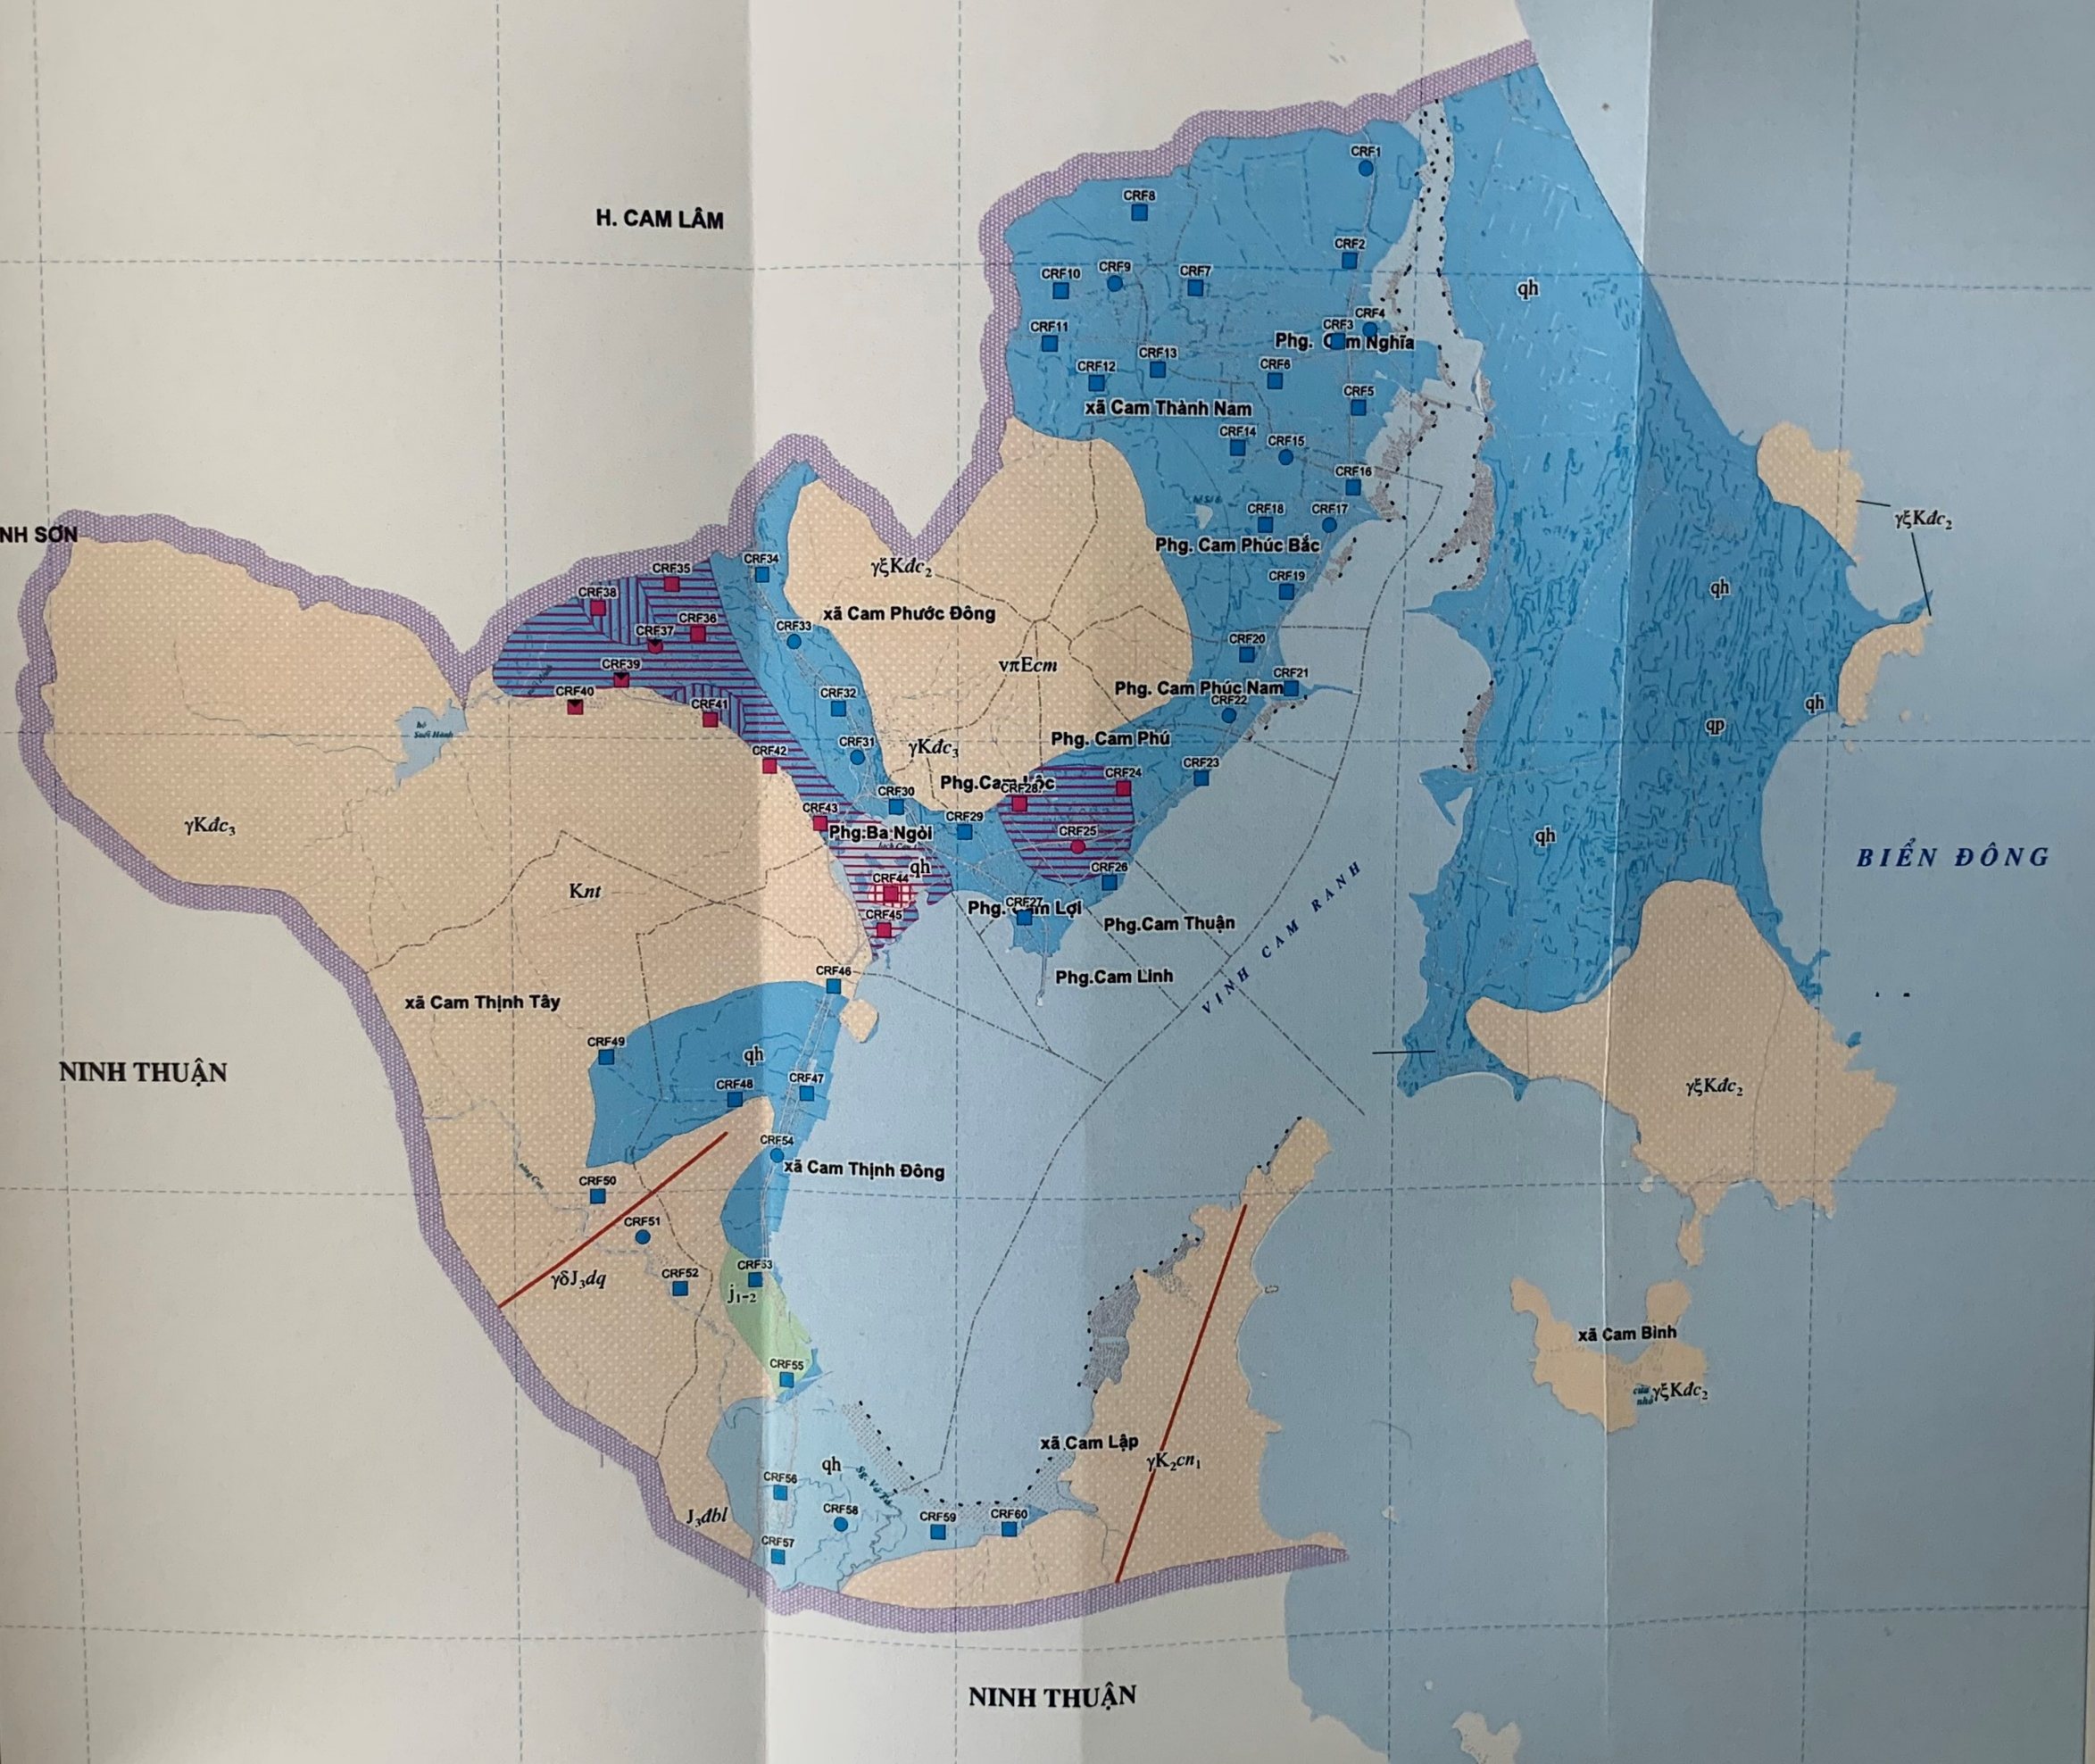

Slide 26
Thị xã Ninh Hòa:
Thị xã Ninh Hòa là vùng NDĐ bị ô nhiễm Flo nặng nhất so với các địa phương khác trong tỉnh. Kết quả phân tích 80 mẫu nước cho thấy thực trạng ô nhiễm như sau:
+ Vùng NDĐ không bị ô nhiễm Flo: phân bố trên địa bàn 11 xã với 46/80 mẫu có hàm lượng Flo <1,0mg/l (chiếm 57,5%). Giá trị hàm lượng Flo dao động từ 0,06 đến 0,94 mg/l. Những khu vực này nước đảm bảo tiêu chuẩn chất lượng nước ngầm theo qui chuẩn QCVN09-NT:2015/BTNMT.
+ Vùng nước dưới đất bị ô nhiễm Flo: có 27/80 mẫu (chiếm 33,8%) có hàm lượng Flo vượt QCVN09 với giá giá trị dao động từ 1,05 đến 2,9 mg/l. Diện tích phân bố các mẫu này chủ yếu ở các xã Ninh Sơn, Ninh Thọ, Ninh Hà.
+ Vùng ô nhiễm Flo nặng: có 4/80 mẫu (chiếm 5%) có giấ trị hàm lượng Flo cao hơn 3,0 mg/l. Giá trị cụ thể dao động từ 3,0 – 5,5mg/l. Các mẫu này phân bố ở xã Ninh Trung, Ninh Xuân.
+ Vùng ô nhiễm Flo rất nặng: phát hiện thấy tại 2 khu vực là thôn Đại Cát 1 xã Ninh Phụng và thôn Đồng Xuân xã Ninh Thượng. Hàm lượng Flo đạt giá trị lên đến từ 6,5mg/l đến 12,4mg/l, gấp 12,4 lần QCCP.

Slide 27
TT | Vùng nước dưới đất | Số mẫu |  | Hàm lượng Flo (mg/l) |  | Giá trị cao nhất vượt QCVN09-MT:2015/BTNMT (lần)
 |  | Số lượng | % | Từ | Đến
1 | Vùng NDĐ chưa bị ô nhiễm Flo | 46 | 57,5 | 0,06 | 0,94 | 0
2 | Vùng NDĐ bị ô nhiễm Flo | 27 | 33,8 | 1,05 | 2,9 | 2,9
3 | Vùng NDĐ bị ô nhiễm nặng Flo | 4 | 5 | 3,26 | 5,5 | 5,5
4 | Vùng NDĐ bị ô nhiễm rất nặng Flo | 3 | 3,7 | 6,5 | 12,4 | 12,4

Slide 28
Huyện Cam Lâm:
Huyện Cam Lâm đã phân tích 30 mẫu nước cho thấy thực trạng ô nhiễm như sau:
+ Vùng NDĐ không bị ô nhiễm Flo: phân bố trên phần lớn địa bàn huyện. Có 27/30 mẫu có hàm lượng Flo <1,0mg/l (chiếm 80%). Giá trị hàm lượng Flo dao động từ 0,01 đến 0,87 mg/l. Những khu vực này nước đảm bảo tiêu chuẩn chất lượng nước ngầm theo qui chuẩn QCVN09-NT:2015/BTNMT.
+ Vùng nước dưới đất bị ô nhiễm Flo: có 2/30 mẫu (chiếm 6,6%) có hàm lượng Flo vượt QCVN09 với giá giá trị dao động từ 1,15 đến 2,61 mg/l. Diện phân bố thuộc các thôn Khánh Thành và Tân sương xã Suối Cát.
+ Vùng ô nhiễm Flo nặng: có 1/30 mẫu (chiếm 3,3%) tại thôn Văn Thủy 2 xã Cam Phước Tây, giá trị hàm lượng Flo đo được là 4,12 mg/l.
+ Vùng ô nhiễm Flo rất nặng: không có mẫu nào lớn hơn 6,0mg/l.

Slide 29
TT | Vùng nước dưới đất | Số mẫu |  | Hàm lượng Flo (mg/l) |  | Giá trị cao nhất vượt QCVN09-MT:2015/BTNMT (lần)
 |  | Số lượng | % | Từ | Đến
1 | Vùng NDĐ chưa bị ô nhiễm Flo | 27 | 90 | 0,01 | 0,87 | 0
2 | Vùng NDĐ bị ô nhiễm Flo | 2 | 6,6 | 1,15 | 2,61 | 2,61
3 | Vùng NDĐ bị ô nhiễm nặng Flo | 1 | 3,3 | - | 4,12 | 4,12

Slide 30
Huyện Vạn Ninh:
Huyện Vạn Ninh đã phân tích 60 mẫu nước cho thấy thực trạng ô nhiễm như sau:
+ Vùng NDĐ không bị ô nhiễm Flo: phân bố trên phần lớn địa bàn huyện. Có 29/60 mẫu có hàm lượng Flo <1,0mg/l (chiếm 48,3%). Giá trị hàm lượng Flo dao động từ 0,30 đến 0,68 mg/l. Những khu vực này nước đảm bảo tiêu chuẩn chất lượng nước ngầm theo qui chuẩn QCVN09-NT:2015/BTNMT.
+ Vùng nước dưới đất bị ô nhiễm Flo: có 25/60 mẫu (chiếm 41,7%) có hàm lượng Flo vượt QCVN09 với giá giá trị dao động từ 1,05 đến 2,70 mg/l. Diện phân bố thuộc các Vạn Thắng, Vạn Bình, Vạn Phú.
+ Vùng ô nhiễm Flo nặng: có 6/60 mẫu (chiếm 10%) tại thôn Suối Luồng, Phú Hội xã Vạn Phú và các thôn Phú Cang 1 xã Vạn Thắng, giá trị hàm lượng Flo đo được là 3,21 đến 5,63 mg/l.
+ Vùng ô nhiễm Flo rất nặng: không có mẫu nào lớn hơn 6,0mg/l.

Slide 31
TT | Vùng nước dưới đất | Số mẫu |  | Hàm lượng Flo (mg/l) |  | Giá trị cao nhất vượt QCVN09-MT:2015/BTNMT (lần)
 |  | Số lượng | % | Từ | Đến
1 | Vùng NDĐ chưa bị ô nhiễm Flo | 29 | 48,3 | 0,3 | 0,68 | 0
2 | Vùng NDĐ bị ô nhiễm Flo | 25 | 41,7 | 1,05 | 2,7 | 2,7
3 | Vùng NDĐ bị ô nhiễm nặng Flo | 6 | 10 | 3,21 | 5,63 | 5.623

Slide 32
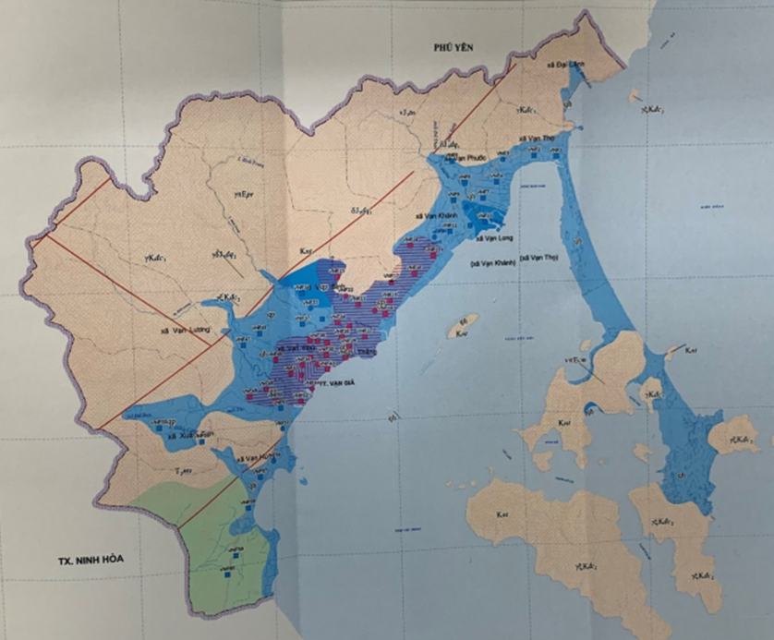

Slide 33
Huyện Khánh Vĩnh:
Huyện Khánh Vĩnh đã phân tích 50 mẫu nước cho thấy thực trạng ô nhiễm như sau:
+ Vùng NDĐ không bị ô nhiễm Flo: phân bố trên phần lớn địa bàn huyện. Có 29/50 mẫu có hàm lượng Flo <1,0mg/l (chiếm 58,0%). Giá trị hàm lượng Flo dao động từ 0,14 đến 0,96 mg/l. Những khu vực này nước đảm bảo tiêu chuẩn chất lượng nước ngầm theo qui chuẩn QCVN09-NT:2015/BTNMT.
+ Vùng nước dưới đất bị ô nhiễm Flo: có 21/50 mẫu (chiếm 42%) có hàm lượng Flo vượt QCVN09 với giá giá trị dao động từ 1,03 đến 2,91mg/l. Diện phân bố thuộc các xã Khánh Thượng, Khánh Bình, Khánh Nam, Khánh Hiệp.
+ Vùng ô nhiễm Flo nặng và rất nặng: không có mẫu nào lớn hơn 3,0mg/l.

Slide 34
TT | Vùng nước dưới đất | Số mẫu |  | Hàm lượng Flo (mg/l) |  | Vượt QCVN09-MT:2015/BTNMT (lần)
 |  | Số lượng | % | Từ | Đến
1 | Vùng NDĐ chưa bị ô nhiễm Flo | 29 | 58 | 0,14 | 0,96 | 0
2 | Vùng NDĐ bị ô nhiễm Flo | 21 | 42 | 1,03 | 2,91 | 2,91

Slide 35
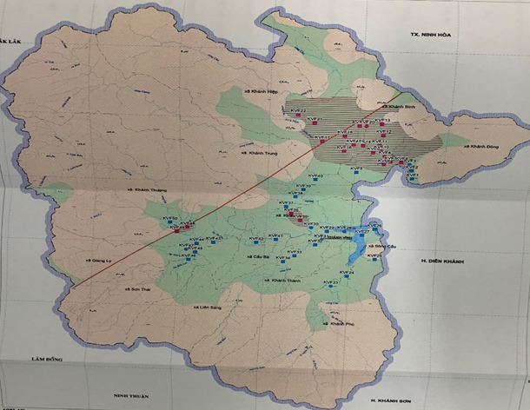

Slide 36
Huyện Diên Khánh:
Huyện Diên Khánh đã phân tích 60 mẫu nước cho thấy thực trạng ô nhiễm như sau:
+ Vùng NDĐ không bị ô nhiễm Flo: phân bố trên phần lớn địa bàn huyện. Có 32/60 mẫu có hàm lượng Flo <1,0mg/l (chiếm 53,3,0%). Giá trị hàm lượng Flo dao động từ 0,06 đến 0,98 mg/l. Những khu vực này nước đảm bảo tiêu chuẩn chất lượng nước ngầm theo qui chuẩn QCVN09-NT:2015/BTNMT.
+ Vùng nước dưới đất bị ô nhiễm Flo: có 25/60 mẫu (chiếm 41,7%) có hàm lượng Flo vượt QCVN09 với giá giá trị dao động từ 1,05 đến 2,48mg/l. Diện phân bố thuộc các xã Diên Lạc, Diên Hòa, Bình Lộc, Suối Hiệp, Diên Phước, Diên Lâm và Diên Đồng
+ Vùng ô nhiễm Flo nặng: có 2/60 mẫu vượt 3,0mg/l phân bố tại 2 xã Diên Lâm và Diên Đồng. Hàm lượng Flo đạt từ 4,12 mg/l đến 5,67mg/l
+ Vùng ô nhiễm Flo rất nặng: phát hiện thấy ở Thôn 2, xã Diên Khánh với hàm lượng Flo đạt 7,0 mg/l, vượt 7 lần QCCP.

Slide 37
TT | Vùng nước dưới đất | Số mẫu |  | Hàm lượng Flo (mg/l) |  | Giá trị cao nhất vượt QCVN09-MT:2015/BTNMT (lần)
 |  | Số lượng | % | Từ | Đến
1 | Vùng NDĐ chưa bị ô nhiễm Flo | 32 | 53,3 | 0,06 | 0,98 | 0
2 | Vùng NDĐ bị ô nhiễm Flo | 25 | 41,7 | 1,05 | 2,48 | 2,48
3 | Vùng NDĐ bị ô nhiễm nặng Flo | 2 | 3,3 | 4,12 | 5,67 | 5,67
4 | Vùng NDĐ bị ô nhiễm rất nặng Flo | 1 | 1,7 | - | 7,0 | 7,0

Slide 38
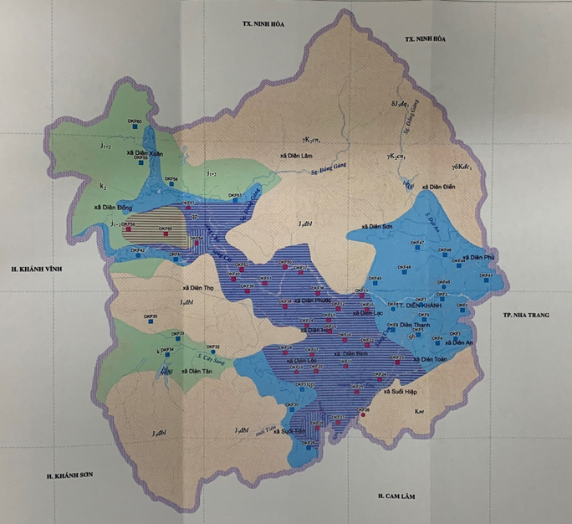

Slide 39
Huyện Khánh Sơn không bị ô nhiễm bởi Flo. Phân tích 30 mẫu nước cho thấy cả 30 mẫu đều nằm dưới QCCP. Kết quả tổng hợp các mẫu thể hiện ở bảng dưới đây.
Bảng tổng hợp các mẫu NDĐ phân tích Flo huyện Khánh Sơn
TT | Vùng nước dưới đất | Số mẫu |  | Hàm lượng Flo (mg/l) |  | Giá trị cao nhất vượt QCVN09-MT:2015/BTNMT (lần)
 |  | Số lượng | % | Từ | Đến
1 | Vùng NDĐ chưa bị ô nhiễm Flo | 30 | 100 | 0,01 | 0,42 | 0

Slide 40
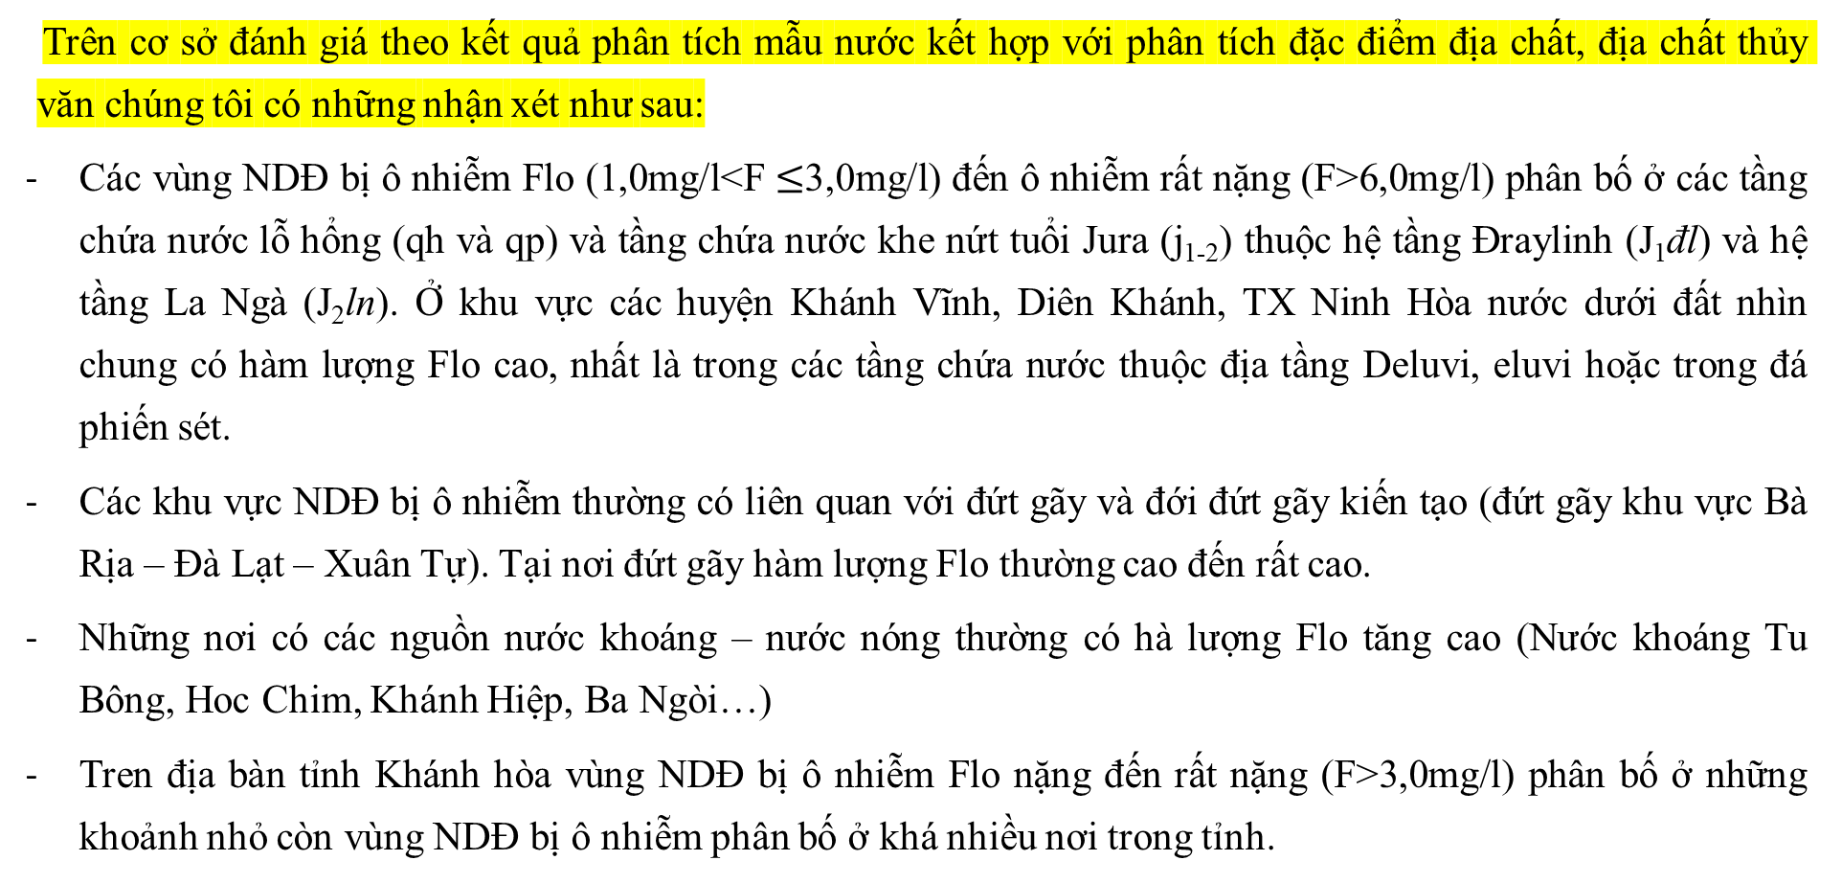
Trên cơ sở đánh giá theo kết quả phân tích mẫu nước kết hợp với phân tích đặc điểm địa chất, địa chất thủy văn chúng tôi có những nhận xét như sau:
Các vùng NDĐ bị ô nhiễm Flo (1,0mg/l<F $≤$3,0mg/l) đến ô nhiễm rất nặng (F>6,0mg/l) phân bố ở các tầng chứa nước lỗ hổng (qh và qp) và tầng chứa nước khe nứt tuổi Jura (j₁₋₂) thuộc hệ tầng Đraylinh (J₁đl) và hệ tầng La Ngà (J₂ln). Ở khu vực các huyện Khánh Vĩnh, Diên Khánh, TX Ninh Hòa nước dưới đất nhìn chung có hàm lượng Flo cao, nhất là trong các tầng chứa nước thuộc địa tầng Deluvi, eluvi hoặc trong đá phiến sét.
Các khu vực NDĐ bị ô nhiễm thường có liên quan với đứt gãy và đới đứt gãy kiến tạo (đứt gãy khu vực Bà Rịa – Đà Lạt – Xuân Tự). Tại nơi đứt gãy hàm lượng Flo thường cao đến rất cao.
Những nơi có các nguồn nước khoáng – nước nóng thường có hà lượng Flo tăng cao (Nước khoáng Tu Bông, Hoc Chim, Khánh Hiệp, Ba Ngòi…)
Tren địa bàn tỉnh Khánh hòa vùng NDĐ bị ô nhiễm Flo nặng đến rất nặng (F>3,0mg/l) phân bố ở những khoảnh nhỏ còn vùng NDĐ bị ô nhiễm phân bố ở khá nhiều nơi trong tỉnh.

Slide 41
Sự hình thành Flo trong nước dưới đất ở Khánh Hòa
* Nguyên nhân do hoạt động dân sinh: Bằng việc phân tích mẫu tại các khu vực có haotj động nhân sinh (công nghiệp, nông nghiệp, lâm nghiệp) thấy rằng hàm lượng Flo không có quan hệ với các hoạt động dân sinh.
* Nguyên nhân do tự nhiên:
- Do điều kiện địa chất: Các hoạt động địa chất (đứt gãy, macma, kiến tạo, phong hóa, địa hóa…) có liên quan đến sự tăng cao của hàm lượng Flo. Lượng Flo trong các khoáng vật CaF₂ (Flourit); Al₂SiO₃(F,OH)₂ - Topaz; Na₃AlF₆ – Crylit được giải phóng và đi vào NDĐ khi có các hoạt động địa chất xảy ra.

Slide 42
Biện pháp giảm thiểu ảnh hưởng của hàm lượng Flo cao đến sức khỏe cộng đồng
- Sử dụng hợp lý nguồn nước: sử dụng nguồn nước sạch được cung cấp bởi các nhà máy nước, trạm cấp nước tập trung vì đã được xử lý đảm bảo chất lượng cho tiêu dùng.
- Những nơi chưa có nguồn nước sạch cần thực hiện việc xử lý Flo. Hướng dẫn cho nhân dân biết cách xử lý hoặc mua thiết bị xử lý flo với giá thành rẻ nhưng đảm bảo chất lượng nước sau xử lý cho tiêu dùng.
- Tăng cường công tác quản lý để hạn chế những tiêu cực trong sử dụng nước ô nhiễm, bảo vệ sức khỏe cộng đồng.

Slide 43
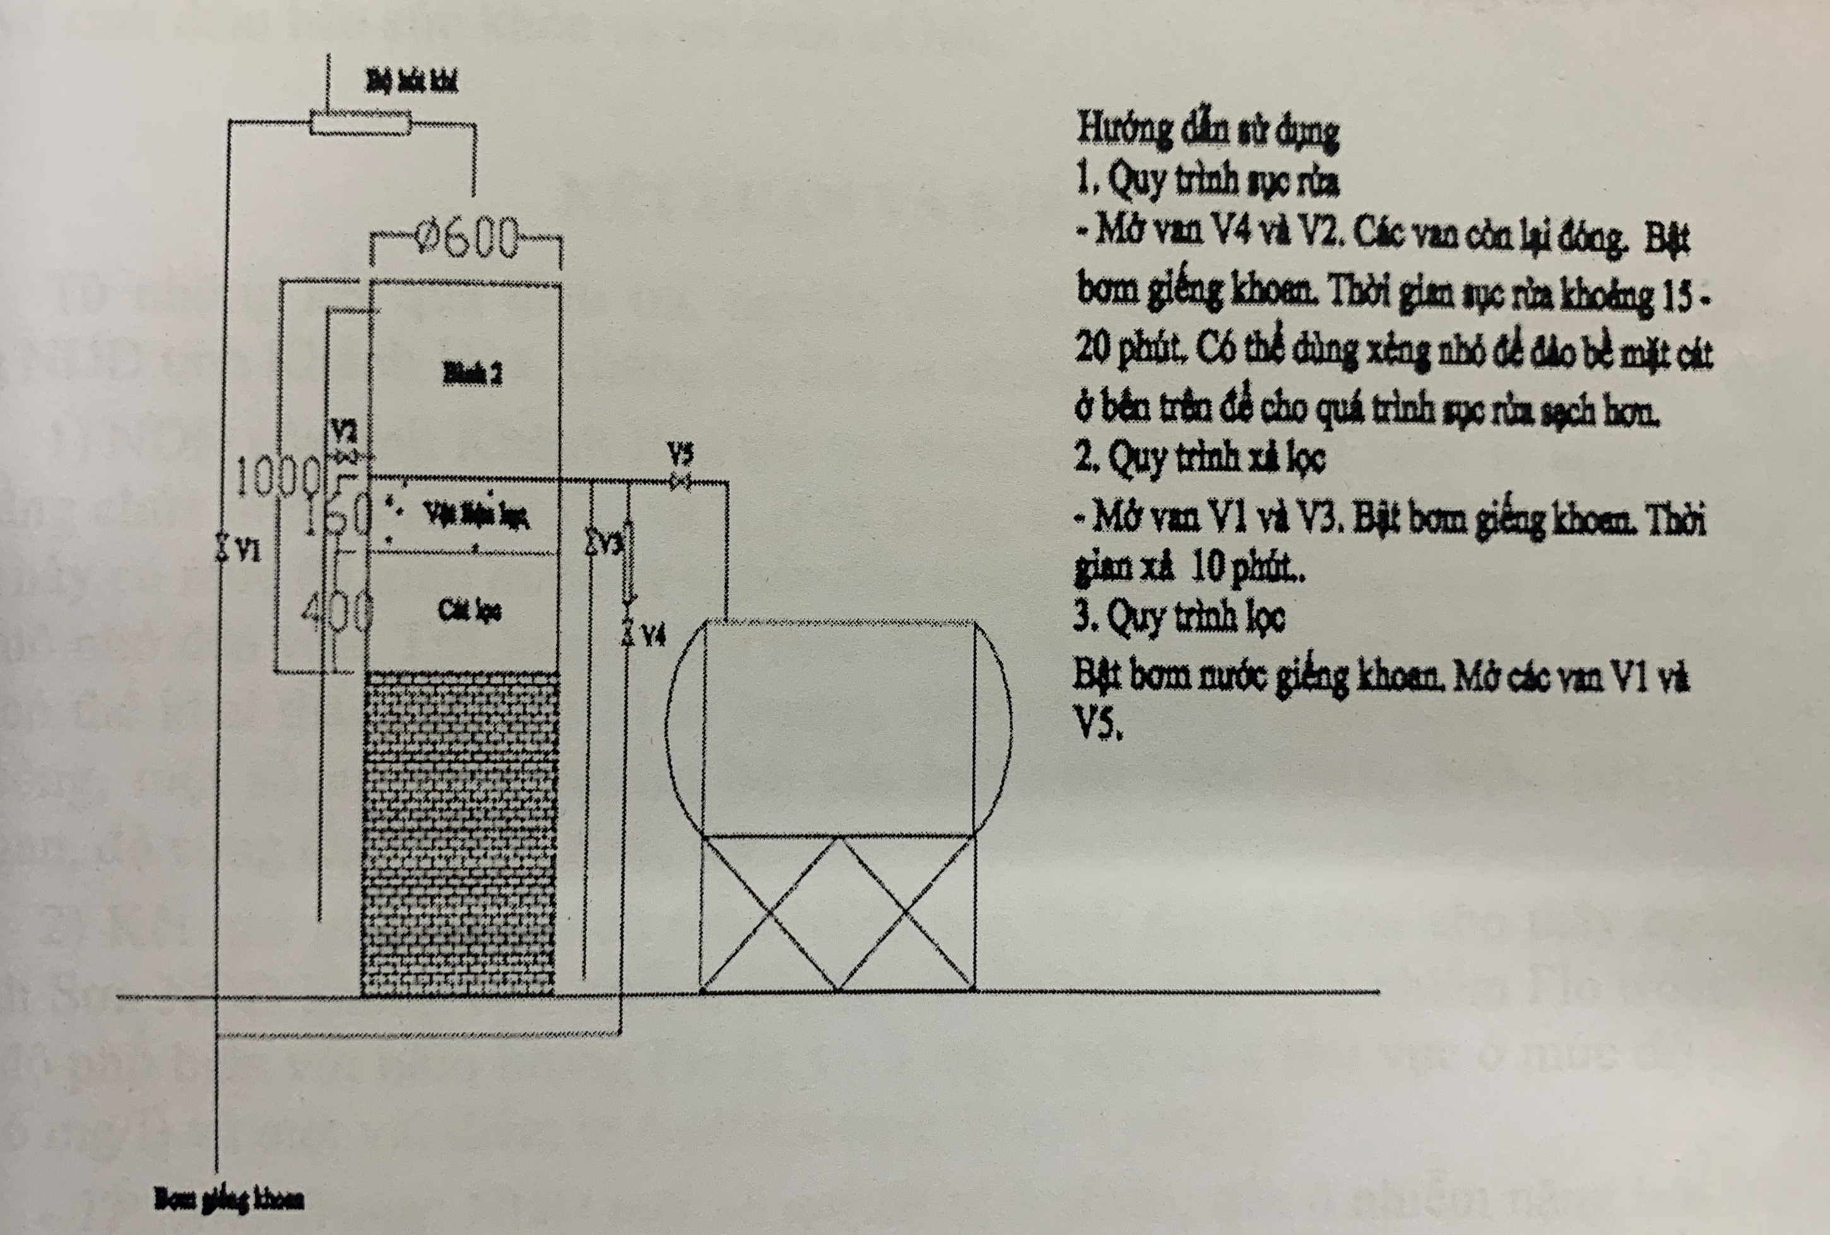
Hệ thống xử lý Flo trong nước qui mô hộ gia đình

Slide 44
KẾT LUẬN
Nước dưới đất khu vực tỉnh Khánh Hòa nhiều nơi bị ô nhiễm, ô nhiễm nặng và rất nặng bởi Flo ở cả tầng chứa nước qh và qp. Các thanh tạo khác có phát hiện thấy ô nhiễm flo nhưng mức độ không nhiều so với 2 tầng chứa nước trên.
Hàm lượng Flo tăng cao trong nước liên quan chủ yếu đến các yếu tự nhiên (nguồn gốc tự nhiện). Các nghiên cứu chưa thấy mối liên hệ giữa hoạt động nhân sinh với sự tăng cao của Flo trong nước.
Để giảm thiểu ảnh hưởng của Flo cần thực hiện các biện pháp hạn chế sử dụng nước có Flo cao và xử lý Flo đạt qui chuẩn trước khi sử dụng.

